Slide 1

SHOPAPP
Barkod ürün arama entegreli E-ticaret

Slide 2
KAPSAM
Satıcı ile alıcı arasındaki fiyat ve araştırma yükünü en aza indirecek ve marketleri, zincir marketleri, yerel satıcıları ve gelecek aşamalarda üreticileri de alıcılar ile buluşturup en uygun fiyatı en kısa sürede kullanıcıya sunacaktır. Amaç fiyatlar arasındaki dengesizlikten faydalanıp tüketiciye ürünleri ulaştırırken oluşan haksız rekabeti ortadan kaldırmak ve tüketicinin tüm ürünleri ve fiyatlarını karşılaştırmasına olanak tanımak ve bunu yaparken aynı zamanda küçük işletmelerin de önünü açarak stoklama oranını en aza indirmeyi planlıyoruz.

Slide 3
SORUN / FIRSAT
Müşterilerin fiyat analizini market sınırları içerisinde etkin bir şekilde yapamaması ve araştırma kolaylığının sağlanamaması sonucu ürün / hizmetlere yeterli fiyat analizi yapmadan çok daha ucuza mal edilecek ürün/hizmete çok daha fazla ücretler ile sahip olması sorununu ele alarak bunu gerekli kolaylığı sağlayacak bir mobil uygulama geliştirerek bir fırsata çevirdim. Ayrıca yerel satıcıları da sisteme dahil ederek ürün / hizmet fiyat skalasını daha da aşağıya çekmeyi hedefliyorum.

Slide 4

NELER YAPABİLİR?
01
02
03
04
05
06
Ürün fiyat karşılaştırma
Stoktaki marketlerde fiyat
Ürün favorileri
En çok satılanlar analizi
Yerel market ürünleri
Süpermarket ürünleri

Slide 5
Market ürünlerini barkod okutarak bulabilmek ve bu ürünlerin diğer marketlerdeki fiyatlarını kolayca karşılaştırabilmek ve satın alabilmek.
AMAÇ TAM OLARAK BU!

Slide 6


BAŞARI KRİTERİ
Proje başarısı, müşterileri, müşterileri veya proje ekibi, şirket yöneticileri veya yönetim kurulu üyeleri gibi diğer paydaşları tatmin eden bir sonuçtur.

Slide 7


SHOPAPP
Müşteri ile satıcı arasındaki engelleri kaldırmayı amaçlayan bir uygulama olarak doğmuştur.

Slide 8

Kolay ve Güvenli Satın Al!

Slide 9

01
HEDEF

Slide 10

HEDEF
Ürünlerin fiyat analizini kolayca yapabilmek
Ürünlere çok daha az maliyetle sahip olabilme
Yerel marketlerinde sisteme dahil olması
Stoklama azaltma
Aracıları azaltma
Anlaşmalı fiyatları analiz edebilme
Yerel market fiyat avantajlarının duyurusu
İleri dönemlerdeki gelişmeler ile birlikte
Ürün yorumu ile analiz okuma
Üretici ile aracıları azaltma
Organik ürün alışverişi
Hasattan halk a planı

Slide 11
02
BAŞARI

Slide 12
BAŞARI
Maliyet
Bu faktör, projenin toplam maliyetini, paydaşların bir projenin başlangıcında oluşturduğu beklenen bütçeye göre ölçer. Bir proje yöneticisinin proje sonuçlarını sunmak için bütçeyi ne kadar etkili kullandığını değerlendirir.
Zaman Çizelgesi
Birçok projenin başarısı için bir diğer önemli faktör, projenin tamamlanması için gereken süre olan zaman çizelgesidir. Tipik olarak, proje yöneticileri ve diğer paydaşlar, projenin başlangıcındaki ilk toplantı sırasında bir proje zaman çizelgesine karar verirler.

Slide 13
BAŞARI
Kapsam
Proje kapsamı, bir projenin amaçlarını, hedeflerini ve çıktılarını tanımlar. Tipik olarak proje yöneticisi, proje gereksinimlerini belirlemek ve kapsamı oluşturmak için diğer paydaşlarla birlikte çalışır. Projenin sonunda, paydaşlar genellikle proje kapsamını karşılayıp karşılamadıklarını belirlemek için sonuçları değerlendirir.
Çıktılar
Bu başarı faktörü, bitmiş ürünün veya sonucun kalitesini ölçer. Teslimatların kalitesini belirlemenin birçok yolu olabilir. Örneğin, yeni bir mobil uygulamanın başarısı, müşterilerin ürün özelliklerini kullanmayı kolay bulup bulmadığına bağlı olabilir.

Slide 14
BAŞARI
Kaynak kapasitesi
Bir proje sırasında, proje ekibinin hedeflere ulaşmak için gerekli desteğe ve malzemeye sahip olması için kaynakları etkili bir şekilde planlamak önemlidir. Bu proje başarısı faktörü, bir proje yöneticisinin, ekibin proje hedefleri doğrultusunda çalışmasını sağlamak için kaynakları ne kadar iyi tahsis ettiğini dikkate alır.
İş hedefleri
Bu faktör, projenin başarılarını beklenen sonuçlara karşı değerlendirir. Bir ekibin iş hedeflerini ne kadar iyi karşıladığını veya aştığını ölçer. Örneğin, bir proje yüksek bir yatırım getirisine (ROI) sahipse, paydaşlar projenin başarılı olduğuna karar verebilir

Slide 15
BAŞARI
Paydaş memnuniyeti
Bu başarı kriteri, paydaşların proje yönetimi süreçleri ve proje sonuçlarıyla olan katılımını ve memnuniyetini değerlendirir. Yöneticilerin, memnuniyetlerini sağlamaya yardımcı olmak için, maliyeti ve zaman çizelgesi de dahil olmak üzere projenin ilerleyişi hakkında diğer paydaşlara düzenli güncellemeler sağlamaları yararlıdır.

Slide 16

RİSK
VARSAYIM
Proje yönetiminde kapsam, bir projenin kapsamını tanımlayan sınırlar kümesidir. Kapsam, proje girişiminin bir sonucu olarak müşteriye ne teslim edileceğini açıklar.
Alınan eylemleri, kaynak planlarını ve belirli bir riskin gerçekleşmesi durumunda bir eylemi tetikleyen faktörü tanımlayan proje için bir risk acil durum planı geliştirilebilir.

Slide 17

UYGULAMA
ENGEL
Mobil uygulama ile kullanıcılara en kolay erişim imkanını sağlama
Kamera kullanarak barkod okuma ve kolaylık
Stoktaki marketlere kolayca ulaşma
Fiyatlara kolayca ulaşabilme
Entegrasyon Sorunları
İletişim Arızaları
Gerçekçi Olmayan veya Yanlış Yönetilen Zaman Çizelgeleri
Özellik Aşırı Yüklemesi
Kullanıcı İhtiyaçlarını ve de Uyum Nedenlerini Saptamamak

Slide 18

03
PROJE FİKRİNİ ORTAYA ÇIKARAN İHTİYAÇLAR

Slide 19

PROJE FİKRİNİ ORTAYA ÇIKARAN İHTİYAÇLAR
Fiyatların market sınırları içerisinde karşılaştırılabilmesi
Ürün fiyatı araştırması kolaylığının arttırılma ihtiyacı
Stok ile ürün fiyatı artırılması
Yerel marketlerin daha az kitlelere ulaşması
Yerel market fiyat avantajlarının duyuru ihtiyacı
Market fiyat analizi ihtiyacı

Slide 20
04
KALİTE SAĞLAMA PLANI

Slide 21
KALİTE SAĞLAMA PLANI
Marketlerde ve zincir marketlerde kalite sağlama planı minimum gereksinimlerin sağlanması ve kullanıcı değerlendirmeleri ile sağlanacaktır. Sürekli olarak her sipariş sonrası değerlendirme talep edilip kalitenin sürekliliği hedeflenmektedir. Burada en önemli olan yerel marketler veya üreticiler de sisteme dahil edildikten sonra kalite sağlama olacaktır.
Burada kullanıcı değerlendirmeleri ve bununla birlikte kaliteli bir deneyim için havuz sistemi oluşturulacaktır.
Bu havuzda ödenen ücretler kalacak ürün teslimi yapıldıktan sonra kapıda ödeme işleminden sonra 2 iş günü içinde iade istemi olmadığı sürece ödeme üretici hesabına aktarılacaktır.

Slide 22
05
MİNİMUM GEREKSİNİMLERİNİN SAĞLANMASI

Slide 23
KALİTE SAĞLAMA PLANI
Minimum kalite sağlama planına örnek olarak il aşamalarda şöyle bir senaryo oluşturulabilir. Müşteri ürünü satın alır ve değerlendirme yapar daha sonra bu değerlendirme birden fazla kişilerce yapılarak ortalama belirli bir puanlama havuzu ortaya çıkar ve böylece eğer ki memnuniyet düşük ise buna karşı önlemler alınır ve ilk aşamada böyle bir çözüm üretilebilir

Slide 24
HEDEF!
İLK DENEMELER TÜRKİYE DE YAPILACAK!

Slide 25

06
MALZEME SAĞLAMLIĞI

Slide 26
MALZEME SAĞLAMLIĞI
Burada müşteriye ulaşan ürünün sağlam bir şekilde ulaşması gerekmektedir. Bunun için en iyi şekilde korunaklı olarak satıcı tarafından paketlenip daha sonra kargo şirketi ile müşteriye ulaştırma işlemi gerçekleştirilir.

Slide 27

MALZEME SAĞLAMLIĞI
1.
Minimum gereksinimlerinin sağlanması
2.
Malzeme sağlamlığı

Slide 28

ORGANİZASYON
CEO
TAKIM 1
TAKIM 2
TAKIM 3

Slide 29

OUR PARTNERS
JUPITER
It’s the biggest planet in the Solar System
VENUS
It’s terribly hot, even hotter than Mercury
MERCURY
Mercury is the closest planet to the Sun
MARS
Despite being red, Mars is a cold place
NEPTUNE
Neptune is the farthest planet from the Sun

Slide 30

PLATFORM
07

Slide 31
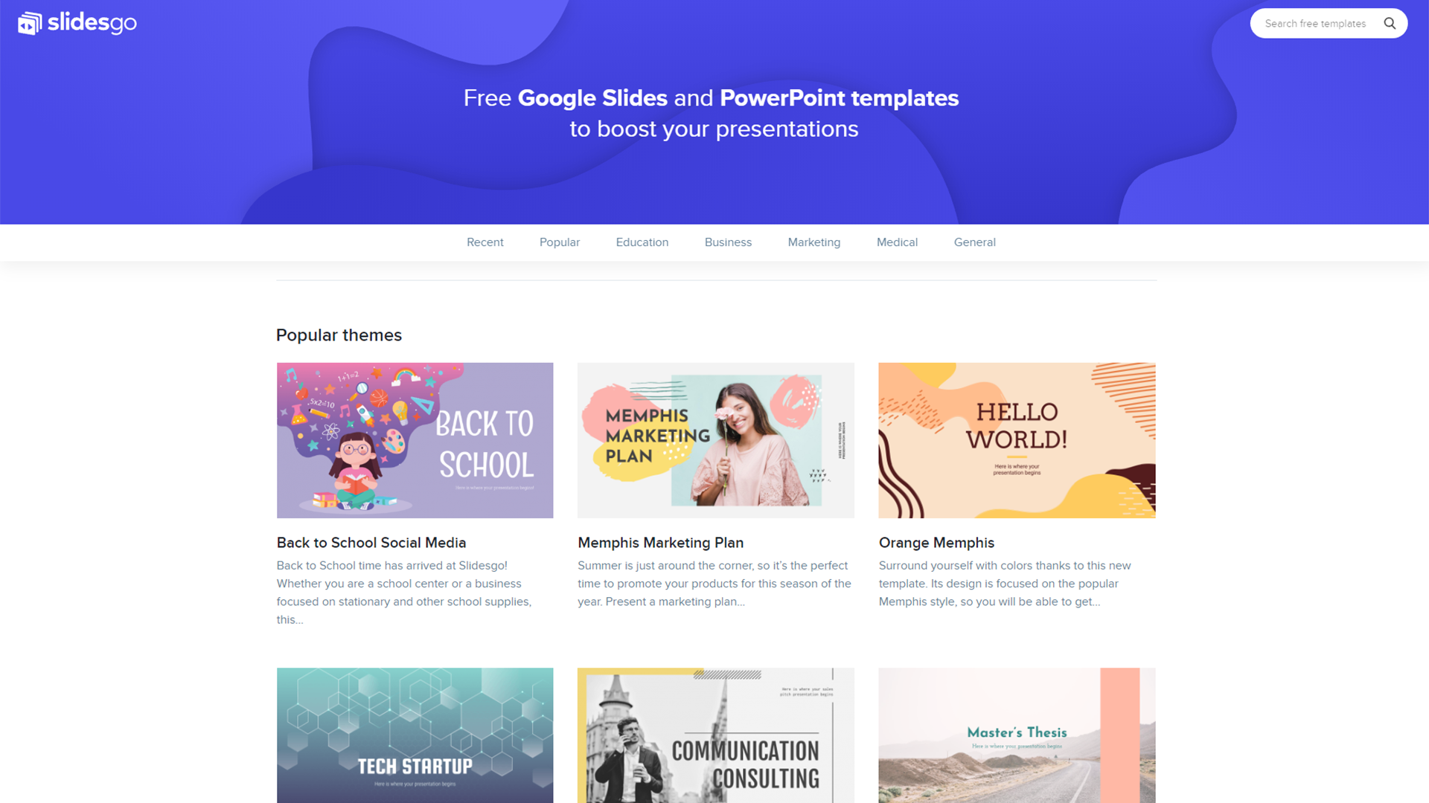


PLATFORM
Çoklu platform desteği!

Slide 32
TEŞEKKÜRLER
Kadir GÜRBÜZ

